Slide 1
房地產泡沫
格蘭特

Slide 2
什麽是一個泡沫？
泡沫是任何由債務推動資產的通脹
關節是資產本身的現金流不足以償還債務
Notes:
正/負
資產
百萬

Slide 3
泡沫的開始
2000年代初農村人口遷往城市的速度超過了需求
房地產行業的反應是房地產開發的巨大繁榮
Notes:
19 世紀後期，中國經歷了巨大的經濟繁榮
突然漲價
這導致價格進一步上漲

Slide 4
~2000-2022樓市很好-人民做了什麽？
人們買了多套房子，經常要抵押貸款，而這些抵押貸款會消耗他們每個月一半以上的工資。
到2010年北京平均房價漲至平均收入的54倍。
月度調整後的平均價格是租金的 500 倍
中國股市的波動加劇了這種情況，政府乾預的影響永遠無法得知。隨後，許多人將房地產市場視為保值的唯一途徑
“甘犁說，投機需求在上升，因為人們把房地產視為比股市或海外資產更安全的資產。他表示，人們認為房地產投資是有保障的，受新冠疫情影響，他們實際上在減少消費、增加儲蓄，因此他們實際上會有更多可供投資的資金，而這將催生一個更大的樓市問題。” –華爾街日報
Notes:
許多人買了三套以上的房子，但他們並不居住
政府隨時可以乾預
您不應將超過工資的 20% 用於抵押貸款

Slide 5
2007年金融危機/政府刺激
2008-2009年的四萬億投資計劃
2008 年 11 月 15 日，有消息稱，中央財政只提供 1.2 萬億元的資金。 其餘資金將從省和地方政府預算中重新分配。
2009年
公共基礎設施 （ 1.5萬億元）
重建工程 （1萬億元）
農村發展和技術進步計劃 （ 3700億）
可持續發展 （2100億）
教育、文化、計劃生育（1500億）
2011年該計劃下多達 20% 的貸款可能會被註銷
Notes:
然後開發商在小城市購買並開發它們。人們購買這些房產是希望將來可以賣掉它們，而不打算住在裡面
投機
儘管其中大部分聽起來不像房地產，但這些錢最終都流向了房地產
中央政府只支付了一小部分。 各省必須支付大部分
幻燈片上有統計數據
為了避免經濟衰退
他們沒有收錢

Slide 6
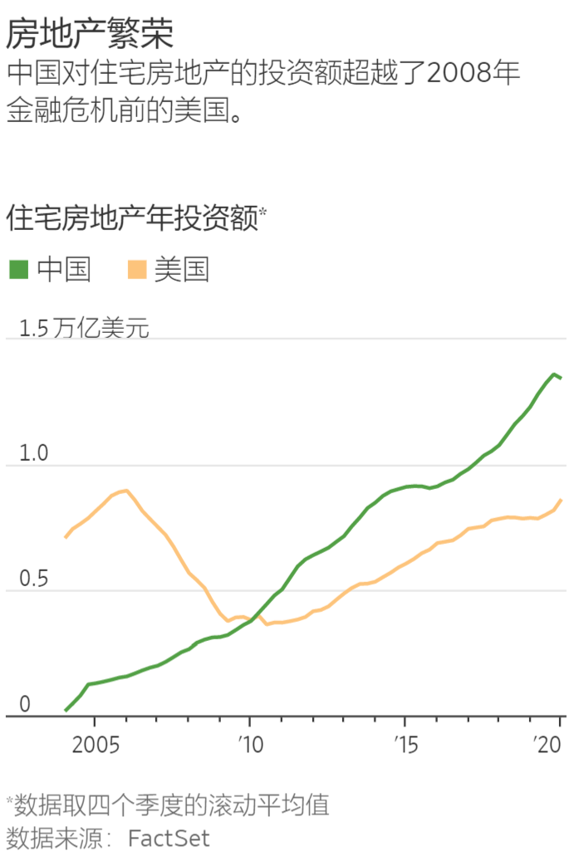
2020年新冠病毒
泡沫繼續長大
“许多经济学家说，由此产生的资产泡沫目前已超过本世纪头10年美国楼市的泡沫。在美国房地产热的顶峰时期，每年约有9,000亿美元投资于住宅房地产。在截至6月份的12个月里，有约1.4万亿美元投资于中国楼市。上个月，中国房地产投资创有记录以来的单月最高。” 華爾街日報 - 2020年7月20日
這年中国恒大（中國最大房地厰公司）的销售目标较1月份时的预期上调了23%
Notes:
你可以在圖表上看到
80億

Slide 7
2021年恆大示弱
中國恆大是中國房地產最大的公司
政府強制去槓桿化
杠桿是什麽？
截至6月底，中國恆大未清償債務總額約合880億美元，其中約42%的債務將在不到一年內到期 – 華爾街日報
Notes:
終於
膨脹

Slide 8
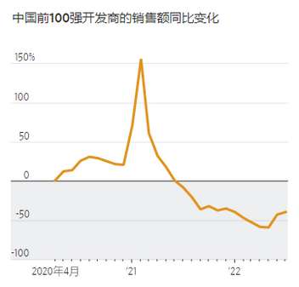
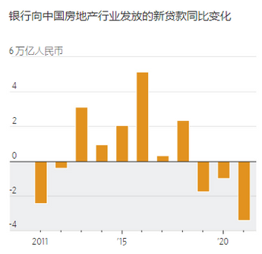
2022中國恆大崩潰
到 2022年7月29日，恆大損失了 97% 的合同銷售額
恆大倒閉後，其餘的房地產市場也隨之崩潰

Slide 9
泡沫的後果
施工停頓，材料生產停止，供應鏈中的一切都崩潰了。
截至 2011 年，中國經濟的 50-60% 都在建設中

